Slide 1




Реализация мероприятий в области информационных технологий в целях повышения эффективности предоставления мер социальной защиты, государственных услуг
Расширенное заседание Коллегии Минтруда России 12 апреля 2019 г.
Заместитель Министра труда и социальной защиты Российской Федерации
Скляр Алексей Валентинович

Slide 2
1. Изменения в управлении организации оказания гос. услуг (мер соц. поддержки)
Обязательные условия изменения отношения
Мониторинг и контроль, в том числе личный – «не находиться в отрыве от реальности»
Окончательный результат в том, что «видит», использует гражданин (ЕПГУ, иные сервисы, посещение подразделений)
Быть мотивированными на реальные изменения процесса/достижения результата
Не ставить в причины проблемы в других ведомствах, участниках, иных внешних факторах
2

Slide 3
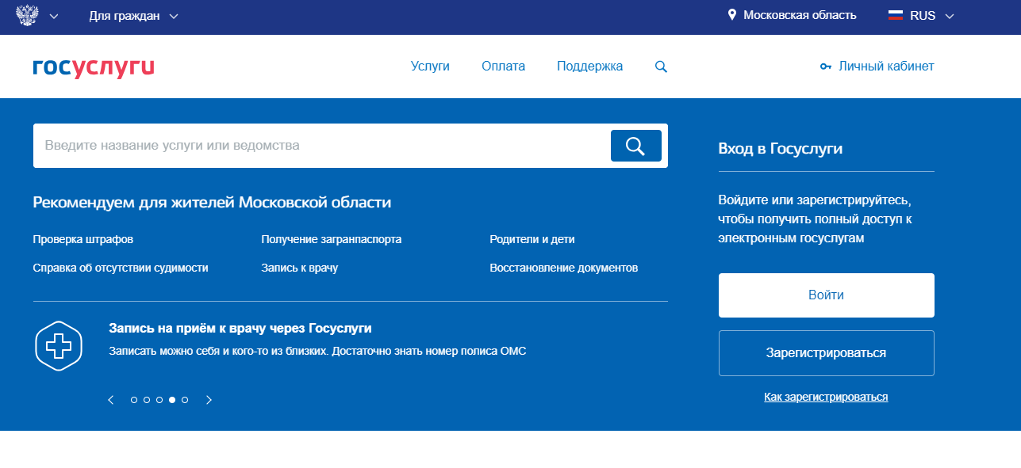
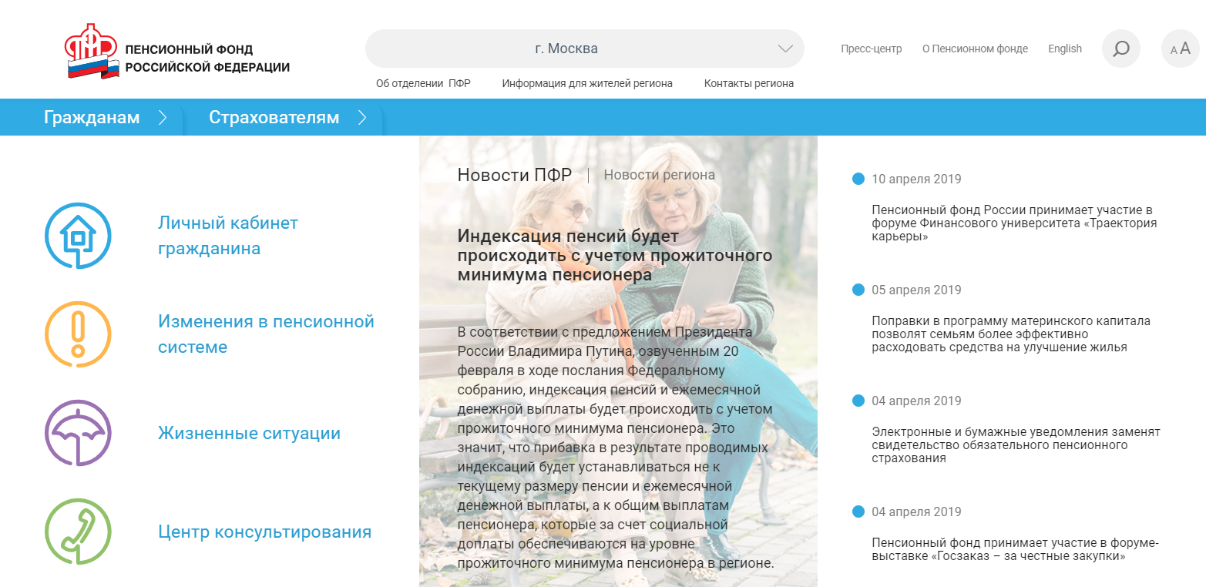

2. Частые ошибки, проблемы при предоставлении госуслуг
Недоступность систем/сервисов
Большая доля отказов
Нарушение сроков
Запрос у гражданина лишних документов
Некорректное описание действий
Единый портал
Официальные сайты ведомств
МФЦ, подразделения ПФР, ФСС, учреждения МСЭ
3
Notes:
Прошу сделать скрины. По факту получится на нескольких слайдах. Перечень мой может быть неполный

Slide 4
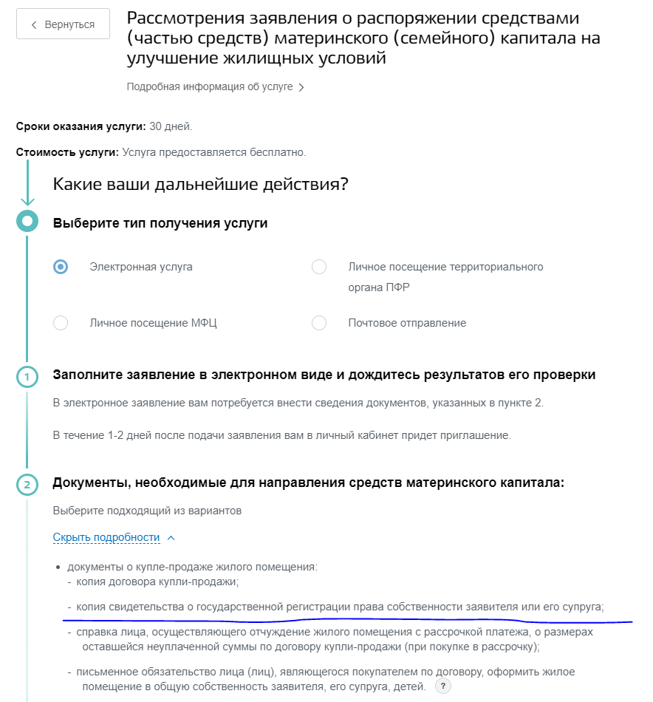
3. Примеры ошибок при предоставлении госуслуг
Около половины заявлений обрабатываются с отказом
2
Пример истребования документа, являющегося документом межвед. обмена
1
Наименование услуги | Наименование подуслуги | Количество заявлений, поданных во втором полугодии 2018 года*, шт.
 |  | Исполнено | Отказано | Доля
Выдача государственного сертификата на материнский (семейный) капитал | Получение государственного сертификата на материнский (семейный) капитал | 72721 | 44043 | 60,5%
 | Получение дубликата государственного сертификата на материнский (семейный) капитал | 430 | 186 | 43%
Выплата страховых пенсий, накопительной пенсии и пенсий по государственному пенсионному обеспечению | Доставка пенсии | 71106 | 31796 | 44,7
*данные сформированы на основе еженедельного Отчета №4 (ЕПГУ-ЕСИА), публикуемого в Ситуационном центре Электронного Правительства Минкомсвязи России
В перечне документов присутствует Свидетельство о гос регистрации права собственности, что не соответствует ст. 7 Федерального закона 210-ФЗ
4

Slide 5
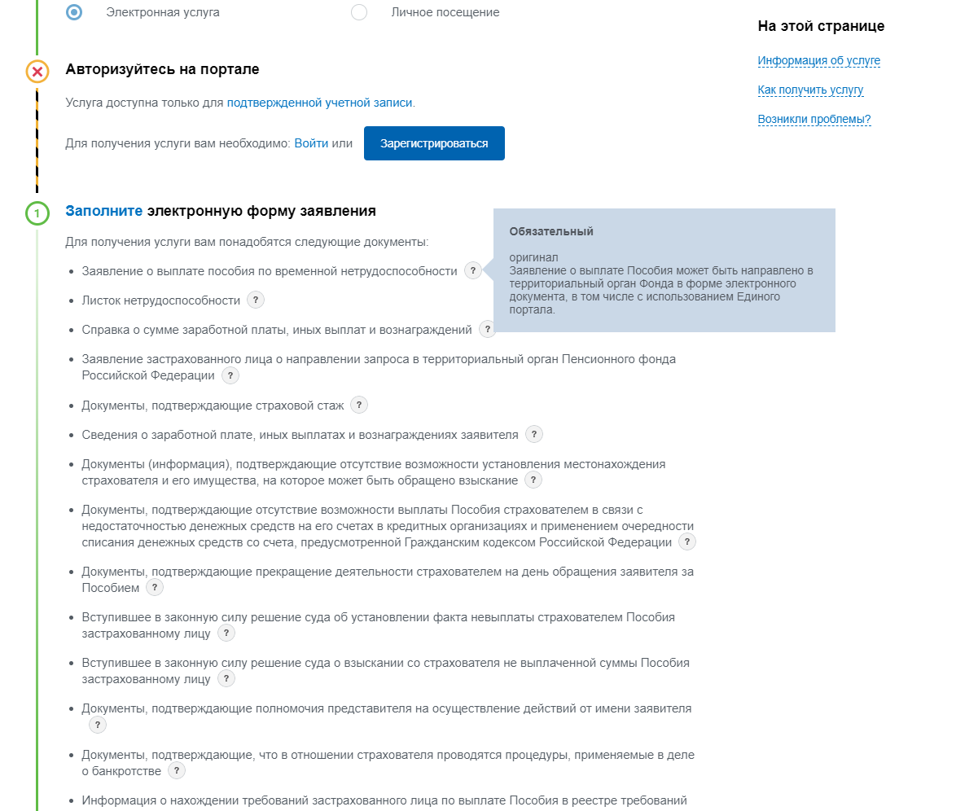
4. Примеры ошибок при предоставлении госуслуг
3
Пример описания перечня документов
4
Пример недоступности сервисов ведомственной системы в июле 2018 г.
На графике представлено, что в июле 2018 г. произошло падение количества услуг со статусом «Исполнено» и резкий рост услуг со статусом «Ошибка отправки в ведомство», связанных с недоступностью сервисов ведомства. Данные предоставлены СТП РТК.
В описании присутствует необходимость предоставления оригинала заявления при условии уже направленного электронного заявления с ЕПГУ
5

Slide 6
4. Применяемые подходы по оптимизации госуслуг Минтруда, ПФР, ФСС, Роструда
АНАЛИЗ
ПЛАН
РЕАЛИЗАЦИЯ
При Анализе применяются следующие направления (задачи) оптимизации процессов предоставления государственных (муниципальных) услуг:
Предоставление государственных услуг в электронном виде по «реестровой модели»;
Сокращение перечня документов, необходимых для предоставления услуги, обусловленное наличием данных документов (сведений) в ГИС;
Сокращение сроков предоставления государственных услуг посредством исключения излишних процедур и ускорения обмена информацией между ведомствами в рамках СМЭВ;
Описание в административном регламенте процесса предоставления государственной услуги в электронной форме в разрезе каждой процедуры;
Оптимизация описания услуг ведомств на ЕПГУ, официальных сайтах и мобильных приложениях.
В Плане мероприятий по оптимизации процессов предоставления государственных услуг отражается детализированное описание каждого из перечисленных мероприятий.
План мероприятий состоит из раздела по внесению изменений в нормативно-правовые акты и раздела с доработкой информационных систем
На текущий момент согласован и утвержден М.А. Топилиным План оптимизации услуг ФСС. К концу второго квартала такие планы будут утверждены для услуг ПФР, ФБ МСЭ и Роструда
6

Slide 7
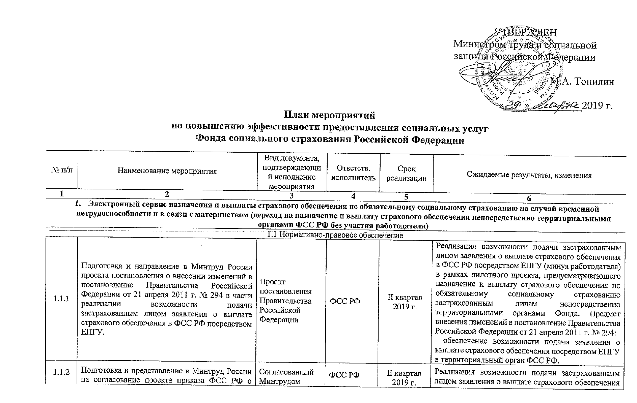
4. Применяемые подходы по оптимизации гос.услуг Минтруда, ПФР, ФСС, Роструда (пример по ФСС)
7

Slide 8
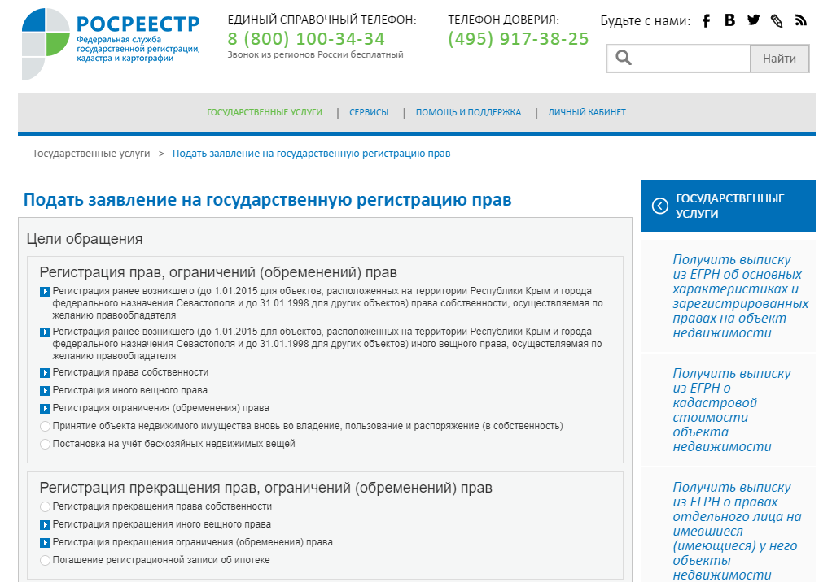
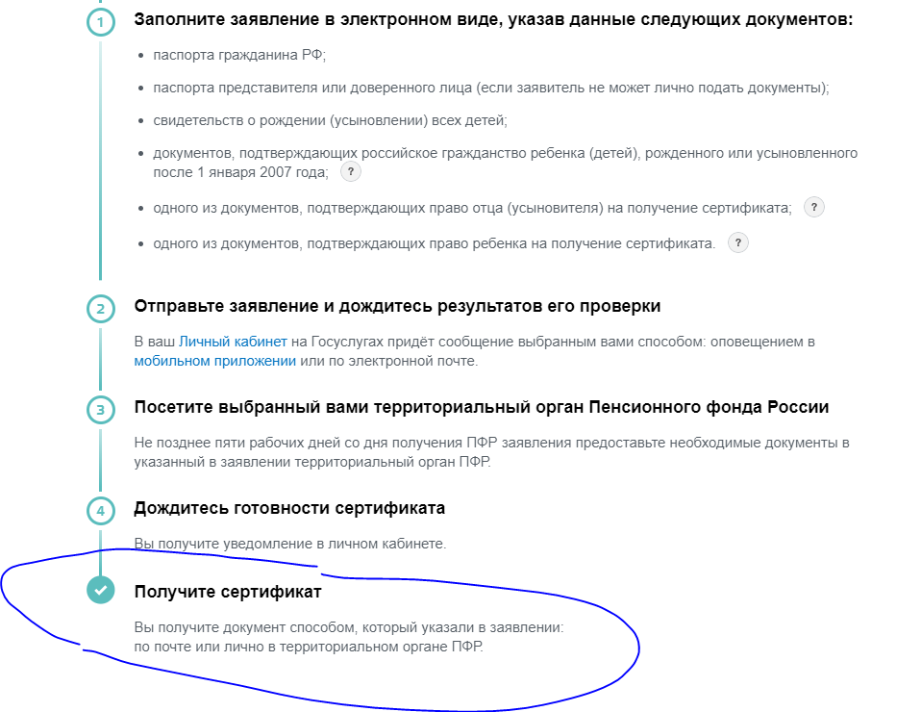
5. Примеры предоставления услуг в рамках Реестровой модели
Государственная регистрация прав на недвижимое имущество осуществляется по принципам реестровой модели:
Результатом государственной услуги является запись в реестре
Документ на бланке строгой отчетности «Свидетельство о регистрации права» не выдается.
Обеспечена возможность получения срочной выписки из ЕГРН за определенную плату.
Сведения о регистрации права подтверждаются посредством СМЭВ.
Получение государственного сертификата на материнский (семейный) капитал сопровождается выдачей документа на бланке строгой отчетности, который необходим исключительно для распоряжения средствами мат.капитала. Переход на предоставление данной услуги по Реестровой модели существенно сократит государственные расходы и упростит получение услуги гражданами
8

Slide 9
6. Изменения взаимодействия с гражданами
ЕГИССО
На основании обработки данных формирование персонифицированной информации о правах на получение мер социальной поддержки исходя из возникшей жизненной ситуации
Предоставление информации о правах на получение мер соц. поддержки
Возможность взаимодействия для граждан в рамках функций, осуществляемых любым из подразделений ПФР, ФСС, Роструда, МСЭ без учета в чьей компетенции находится вопрос
Взаимодействие с гражданами с ограниченными физическими возможностями
Получение в МФЦ и других уполномоченных организациях персонифицированной информации об имеющихся правах на получение мер социальной помощи
Единая система записи для посещения подразделений ПФР, ФСС, учреждений МСЭ
Предварительная проверка направляемых документов гражданами
Централизованный мониторинг и контроль, история взаимодействий гражданина
Идентификация статуса гражданина
АСВ
Консультирование в режиме реального времени
«Единое окно взаимодействия» из подразделений ПФР, ФСС, Роструда, учреждением МСЭ
Автоматическая обработка части обращений
Принцип экстерриториальности и расширение способов обращения
Информирование граждан о возникших правах голосом и смс
ЕКЦ
9

Slide 10








9. Суперсервисы
Президиумом Правительственной комиссии по цифровому развитию одобрен перечень из 25 «суперсервисов» для цифровой трансформации государственных услуг.
Руководство по 5-ти рабочим группам осуществляет Минтруд России
При непосредственном участии
Онлайн помощь при инвалидности
Трудовая миграция онлайн
Социальная поддержка онлайн
Роструд
Онлайн-кадры
Минкомсвязь России Минздрав России
Пенсия онлайн
Гражданин Льготник
10

Slide 11
11. Функциональная трансформация ЕГИССО (новый)
ЕГИССО сейчас
Агрегации информации о предоставляемых мерах социальной поддержки в РФ
Назначение самих мер социальной поддержки осуществляется в различных информационных системах, а в отдельных муниципальных образованиях ручным вводом.
ЕГИССО не используется в бюджетном процессе, в т.ч. при формировании отчетности, осуществлении государственного финансового контроля и т.п.
ЕГИССО
в 2019-2022 гг.
1. Автоматизация процессов назначения и выплат мер социальной поддержки по переданным полномочиям субъектам РФ за счет субвенций из ФБ
2. Формирование отчетности ОИВ субъектов РФ по переданным полномочиям
3. Осуществление государственного финансового контроля
4. Взаимодействие с информационными системами ФК, ЕГР ЗАГС, ФРГУ, ГИС ЖКХ, ФРИ
5. Автоматизация процессов назначения и выплат мер социальной поддержки в РФ
Оптимизация НПА с целью исключения избыточных процедур и документов при публикации интерактивных форм заявлений на ЕПГУ, которые будут передаваться непосредственно в ЕГИССО, что в т.ч. исключит расходы субъектов РФ на публикацию и сопровождение интерактивных форм на ЕПГУ
11

Slide 12
Спасибо за внимание !

